Slide 1
Science at Alba:
Overview and Perspectives
By Klaus Attenkofer
(Scientific Director)
24.2.2020

Slide 2
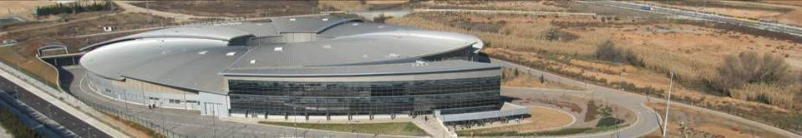
ALBA is the Spanish Synchrotron Radiation Facility
National public institution with 50% national + 50% regional funding (MINECO and GenCat Ministry of Research University and Industry)
National and international (22%) staff
National and international (35%) users
National and international collaborations

Slide 3
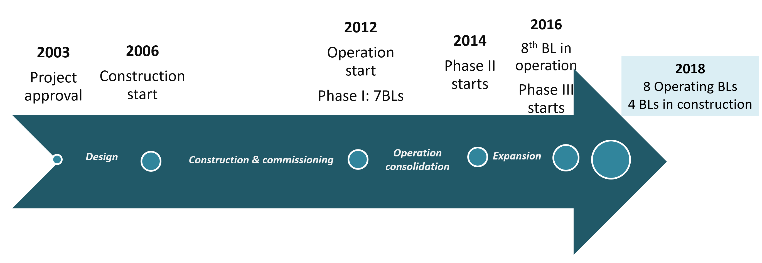
ALBA History
Nineties: First proposal for building a synchrotron in Spain
10 years to obtain the approval
10 years for full operation
2019

Slide 4
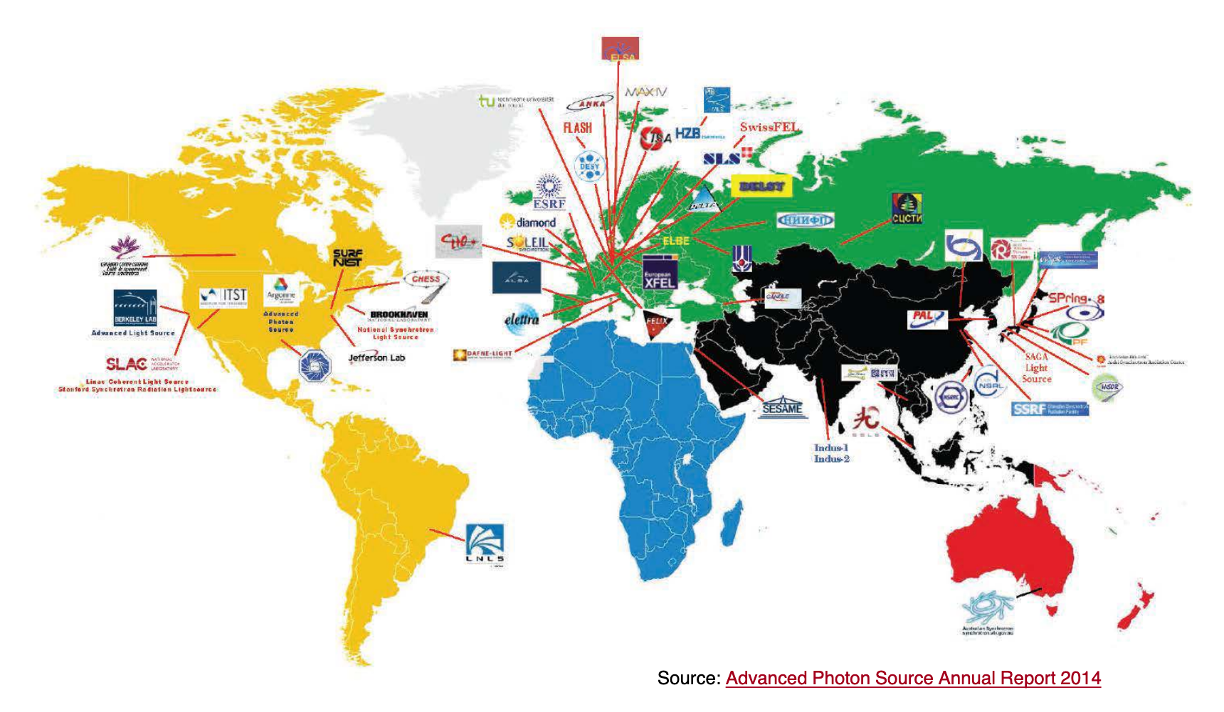
Synchrotron light facilities and historic overview:
Current sources:
Todays Synchrotrons and light sources:
24
Notes:
Aquesta actuació compta amb un excepcional pol d’atracció de talent local i internacional: el sincrotró Alba, un dels equipaments de recerca més importants d’Europa. Els sincrotrons són infraestructures científiques de gran tamany que permeten estudiar la matèria amb una precisió extraordinària. El darrer premi Nobel de química es va donar, precisament, a un estudi sobre els ribosomes fet amb llum de sincrotró.
Al món hi ha uns 20 sincrotrons de 3a generació, la meitat dels quals són europeus. Tots ells estan força col·lapsats i es veuen obligats a rebutjar bona part de les sol·licituds que reben. La majoria dels sincrotrons europeus se situen al nord del continent (el més meridional és a Grenoble). Per això, el sincrotró Alba:
És la infraestructura científica més important del sud-oest d’Europa. El seu radi d’influència inclou els països d’Amèrica Llatina i del Nord d’Àfrica, ja que aquests continents no disposen de sincrotrons (tret d’un molt petit al Brasil).
És un dels 3 millors sincrotrons del món en qualitat de llum. La seva brillantor (3 GigaelectronVolts) només és comparable a la de 2 altres sincrotrons de 3a generació: Diamond (a Oxford) i Soleil (a Orsay).
És la instal·lació més cara que s’ha fet mai a tot l’Estat. La seva 1a fase (2003-2009) ha suposat una inversió de més de 200 M€. Té un pressupost anual de 16 M€.
El sincrotró Alba servirà, entre d’altres, per:
Estudiar el cervell, les seqüències d’ADN, les proteïnes i les hormones.
Analitzar virus i bacteris i crear nous medicaments.
Dissenyar objectes nanoscòpics, com ara implants quirúrgics o microxips.
Crear noves molècules i materials (semiconductors, plàstics, productes químics, teixits, etc.).
Començarà a funcionar a finals d’any amb 7 línies de recerca, que acolliran prop de 1.000 investigadors per any. S’anirà ampliant progressivament, fins arribar a 33 línies de recerca, que donaran servei a 4.000 investigadors/any.
Les 7 primeres línies de recerca estaran especialitzades en 4 àrees de coneixement, comuns al Campus d’Excel·lència Internacional de la UAB: biologia, ciències dels materials, nanotecnologies, microelectrònica

Slide 5
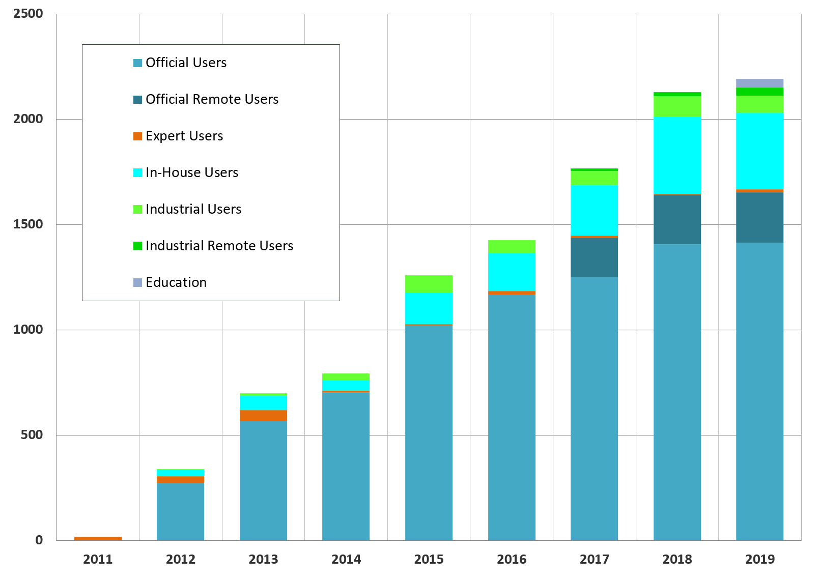
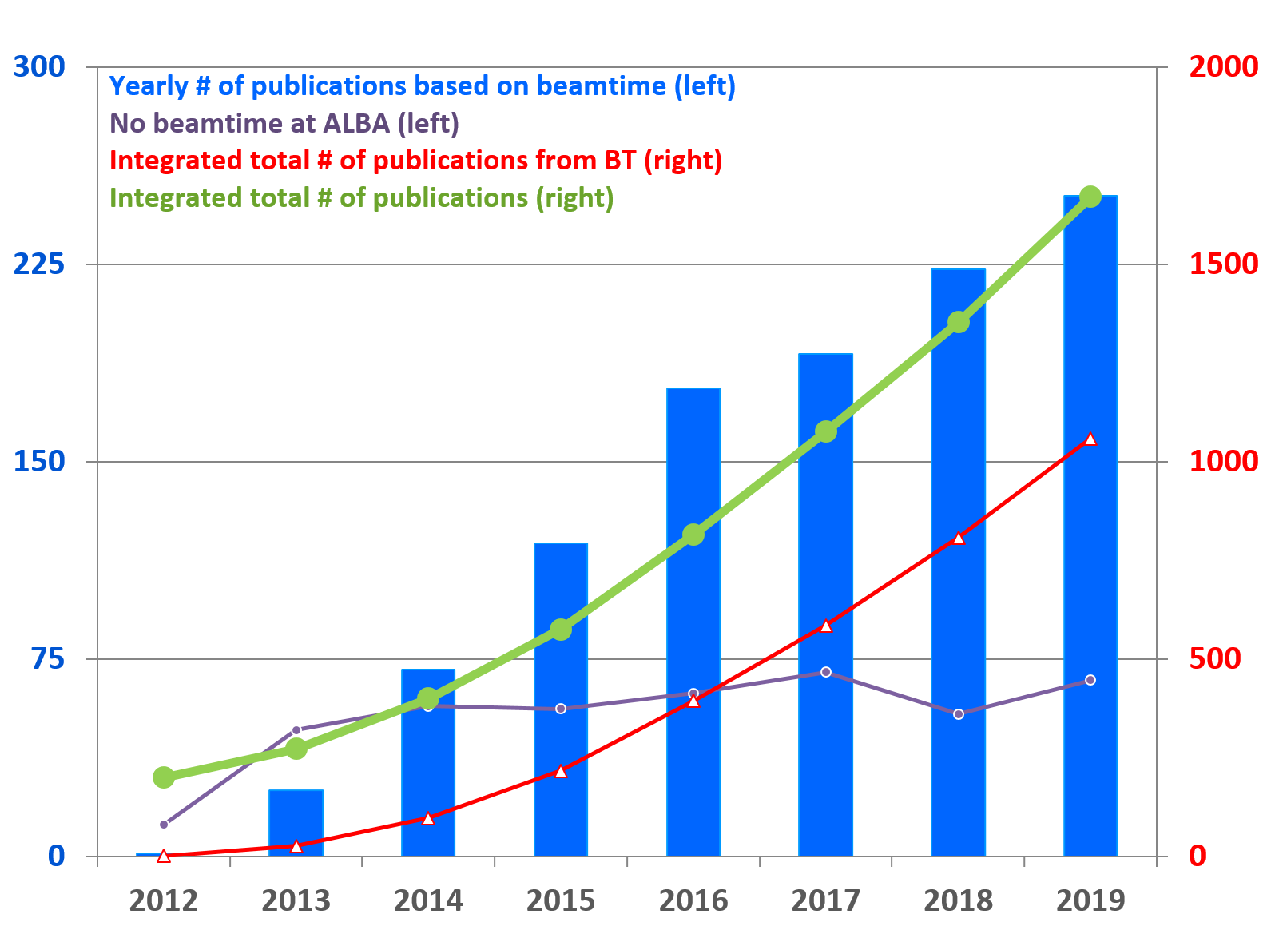
USER VISITS
PUBLICATIONS
+ 2200 yearly user visits
220 staff
2500 national users
+300 yearly experiments
ALBA numbers
2/3 from Spain
1/3 international
+1500 publications
2100 international users
+7500 yearly public visits
8 operating Beamlines
+150 trained students
3 GeV e- synchrotron
270 m circumference
250 mA operating current
> 98% availability
4 Beamlines
In construction

Slide 6
Alba’s Role in Science
Alba’s role is
  to provide to the existing user community in Spain state-of-the-art X-ray characterization tools.
  to develop cutting edge characterization tools to address the socio-economical challenges in Spain and Europe. This includes:
    Instrumentation.
    Experimental approaches.
    Data analysis strategies.
  to make the tools available to a large user community which benefits from these.
  to provide access to a vast international European network of specialists.
Our tools:
General User Program
Training and Outreach Program
In-house Research Program

Slide 7
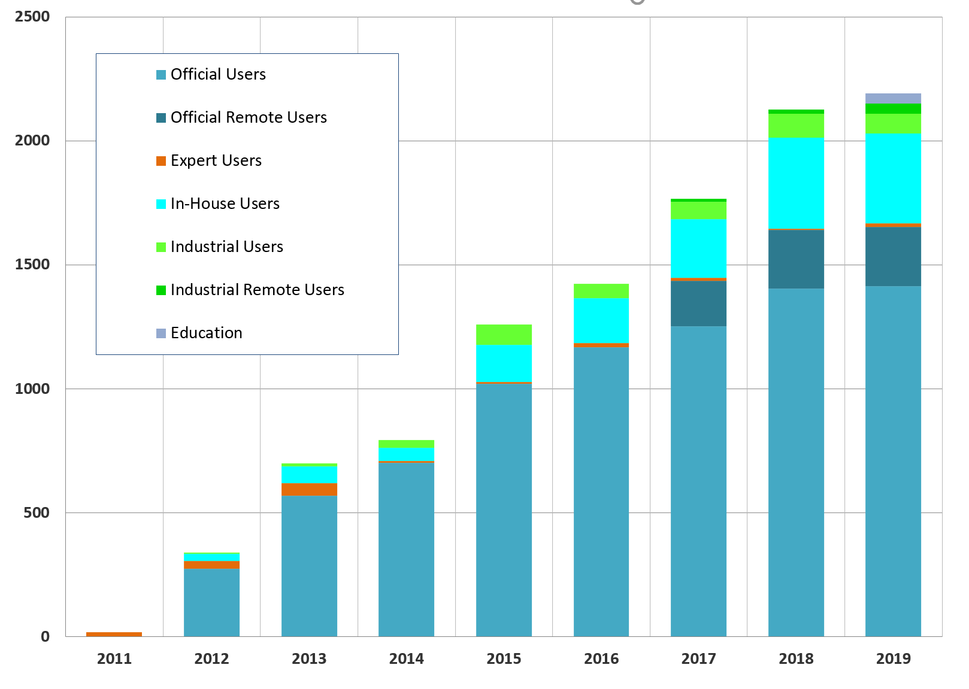
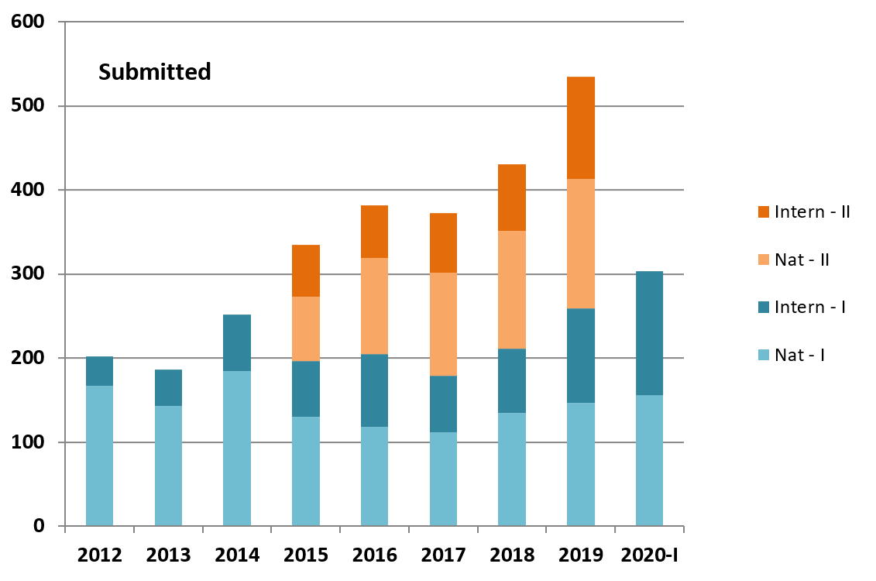
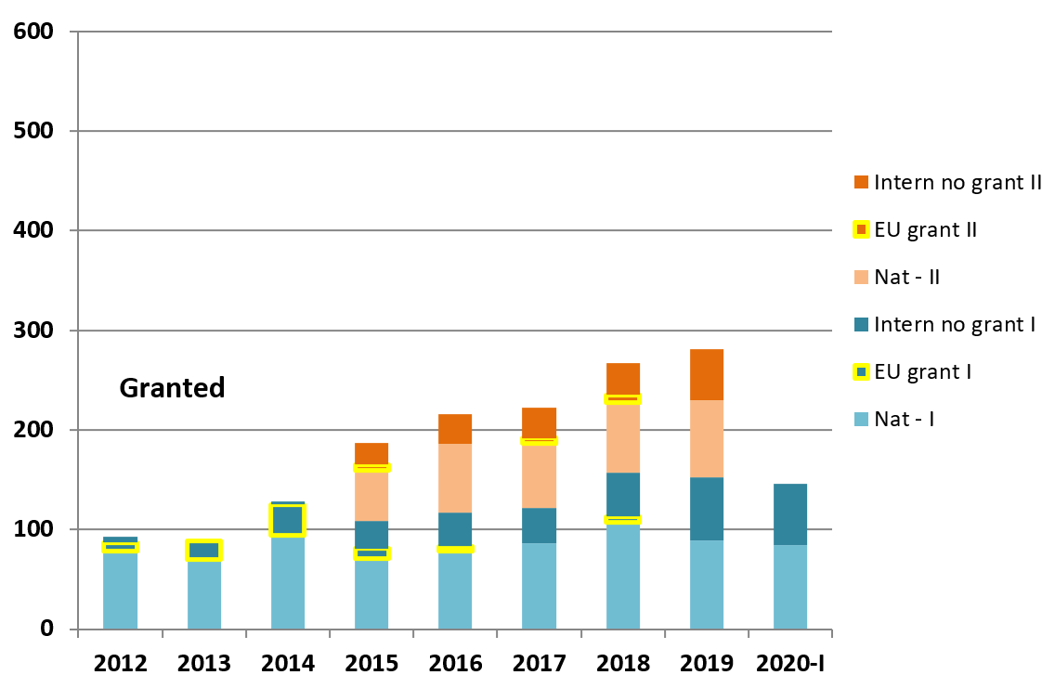
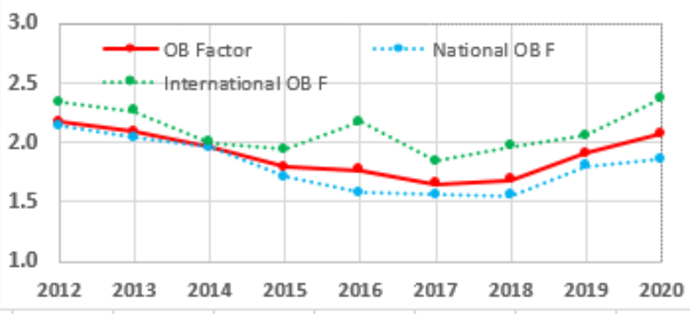
The General User Program:
The Current User Community
Submitted and granted Proposals
Oversubscription for all Beamlines
Joint academic and industrial
Private
Academic
2020-II User Call open
now until 24 Feb
Direct access covering operational costs
Results can be confidential
Competitive and free access
Public results

Slide 8
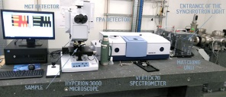
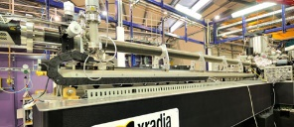
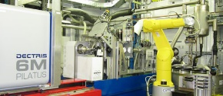
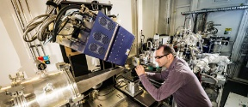
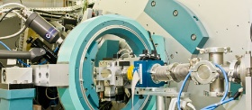
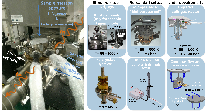
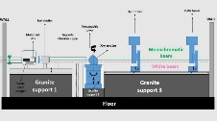
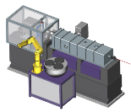
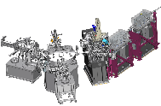
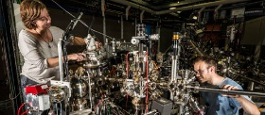
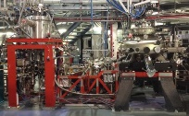
The General User Program: The Tools
ALBA at a glance:
MIRAS
MISTRAL
Operations:
  We operate (in full general user mode)
    8 beamlines and
    4 user labs
  Phase I beamlines operate since 2012
  Four beamlines are under construction
IR spectroscopy
and microscopy-BL
Soft X-ray
microscopy-BL
XALOC
NCD
MX-BL
WAXS/SAXS -BL
MSPD
CLAESS
FAXTOR
XAIRA
LOREA
NOTOS
Powder diffraction (PD)
and micro-PD -BL
Absorption & emission
spectroscopy BL
CIRCE
BOREAS
Tomography-BL
Micro MX-BL
ARPES-BL
PD & absorption-BL
Photoemission
spectroscopy
& microscopy -BL
Resonant
absorption
& scattering -BL
Notes:
Need update with pictures from new beamlines

Slide 9
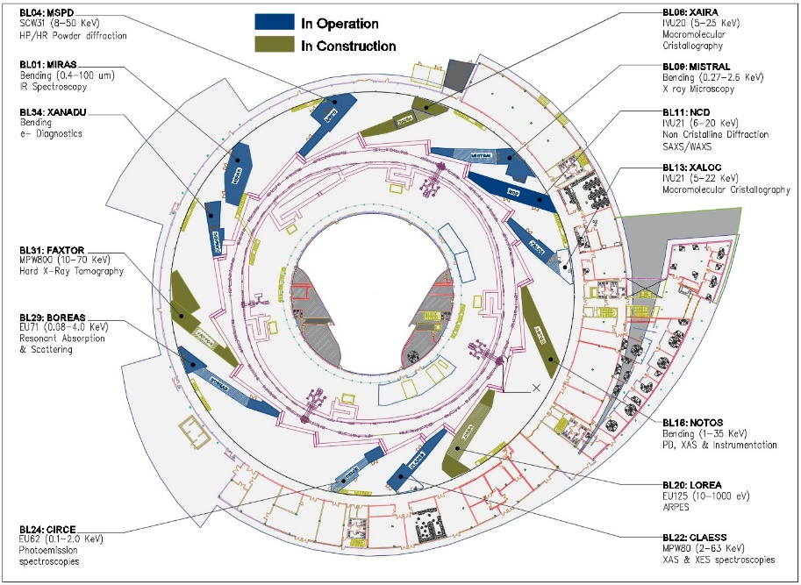
The Provided Techniques:
Alba, the Spanish Synchrotron source:
Alba is a 3. generation synchrotron source with 8 operating beamlines and 4 in construction.
Key data:
  Operating since 2012
  Electron energy: 3GeV
  Operating current: 250mA
8 operating beamlines:
  MIRAS (IR)
  MSPD (PD)
  MISTRAL (microsc.)
  NCD (SAXS/WAXS)
  XALOC (MX)
  CLAESS (XAFS)
  CIRCE(NAPP/PEEM)
  BOREAS (XMCD)
26
Notes:
Aquesta actuació compta amb un excepcional pol d’atracció de talent local i internacional: el sincrotró Alba, un dels equipaments de recerca més importants d’Europa. Els sincrotrons són infraestructures científiques de gran tamany que permeten estudiar la matèria amb una precisió extraordinària. El darrer premi Nobel de química es va donar, precisament, a un estudi sobre els ribosomes fet amb llum de sincrotró.
Al món hi ha uns 20 sincrotrons de 3a generació, la meitat dels quals són europeus. Tots ells estan força col·lapsats i es veuen obligats a rebutjar bona part de les sol·licituds que reben. La majoria dels sincrotrons europeus se situen al nord del continent (el més meridional és a Grenoble). Per això, el sincrotró Alba:
És la infraestructura científica més important del sud-oest d’Europa. El seu radi d’influència inclou els països d’Amèrica Llatina i del Nord d’Àfrica, ja que aquests continents no disposen de sincrotrons (tret d’un molt petit al Brasil).
És un dels 3 millors sincrotrons del món en qualitat de llum. La seva brillantor (3 GigaelectronVolts) només és comparable a la de 2 altres sincrotrons de 3a generació: Diamond (a Oxford) i Soleil (a Orsay).
És la instal·lació més cara que s’ha fet mai a tot l’Estat. La seva 1a fase (2003-2009) ha suposat una inversió de més de 200 M€. Té un pressupost anual de 16 M€.
El sincrotró Alba servirà, entre d’altres, per:
Estudiar el cervell, les seqüències d’ADN, les proteïnes i les hormones.
Analitzar virus i bacteris i crear nous medicaments.
Dissenyar objectes nanoscòpics, com ara implants quirúrgics o microxips.
Crear noves molècules i materials (semiconductors, plàstics, productes químics, teixits, etc.).
Començarà a funcionar a finals d’any amb 7 línies de recerca, que acolliran prop de 1.000 investigadors per any. S’anirà ampliant progressivament, fins arribar a 33 línies de recerca, que donaran servei a 4.000 investigadors/any.
Les 7 primeres línies de recerca estaran especialitzades en 4 àrees de coneixement, comuns al Campus d’Excel·lència Internacional de la UAB: biologia, ciències dels materials, nanotecnologies, microelectrònica

Slide 10
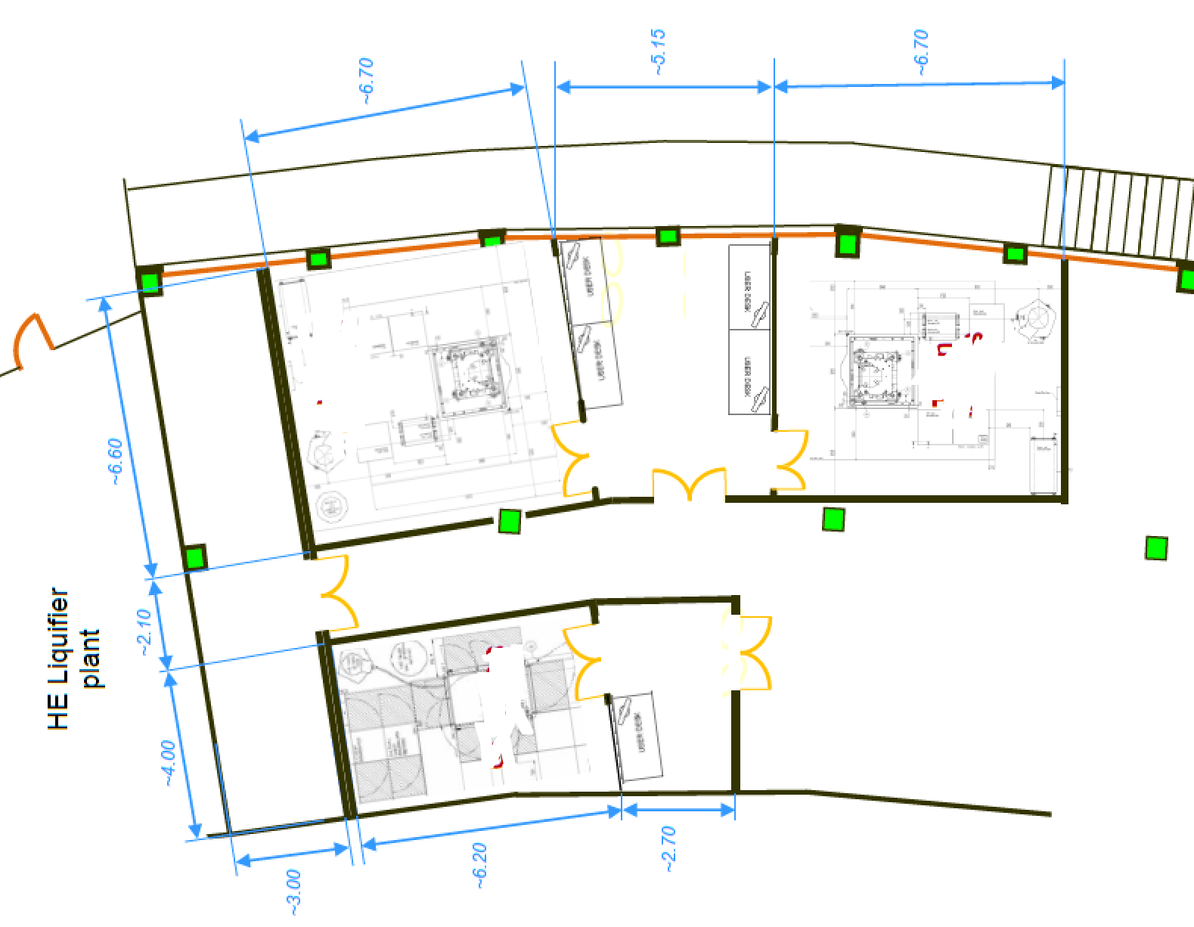
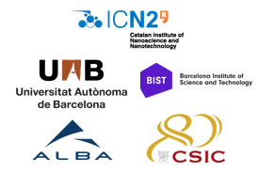
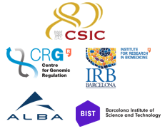
Advanced Microscope Platform Based on
Cooperative projects
Two of them co-funded and co-owned by different institutions to be placed at ALBA
Call results to be published soon
Microscopes to be in operation in 2021
Aberration Corrected Monochromatic Transmission Electron Microscope,
Plus Focused Ion Beam equipment
for sample preparation
Nanoscience and Nanotechnology, Advanced Materials, Photonics
Specialized transmission cryo-electron microscope for structural biology applications
- 200 kV maximum acceleration voltage
- last generation direct electron detector
- automated sample load system
Single Particle Analysis & cryo-electron Tomography

Slide 11

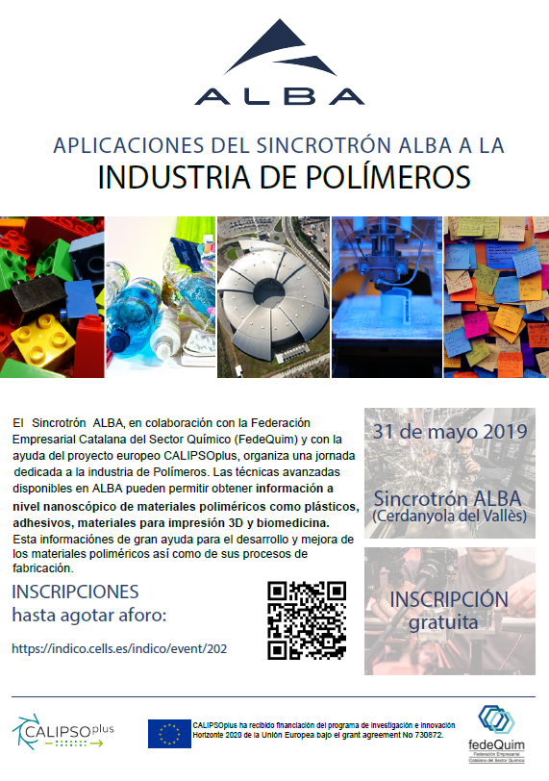
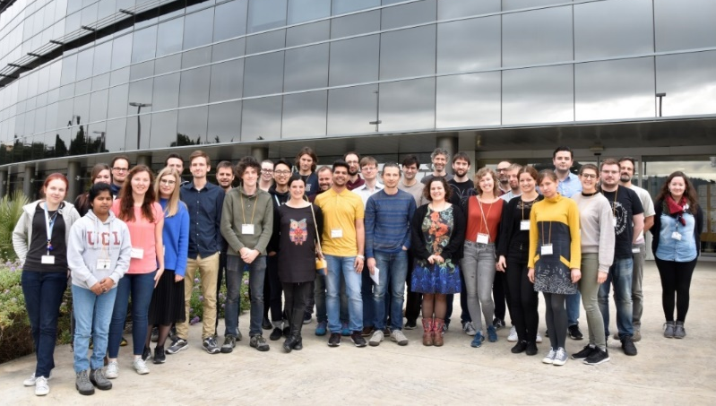
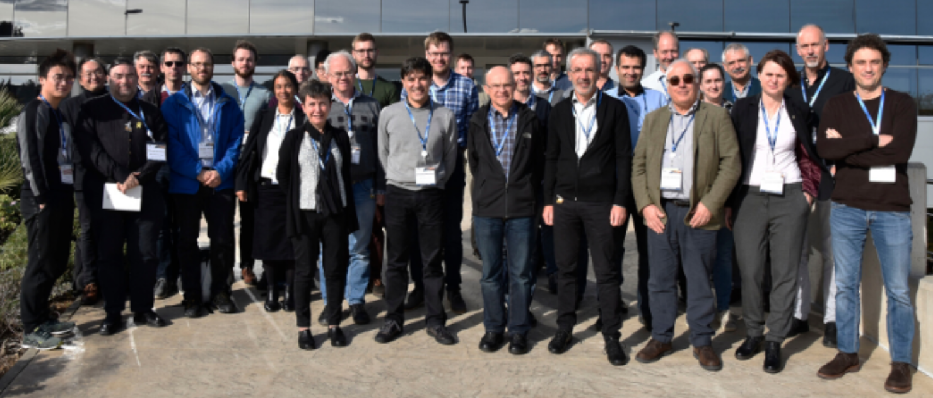
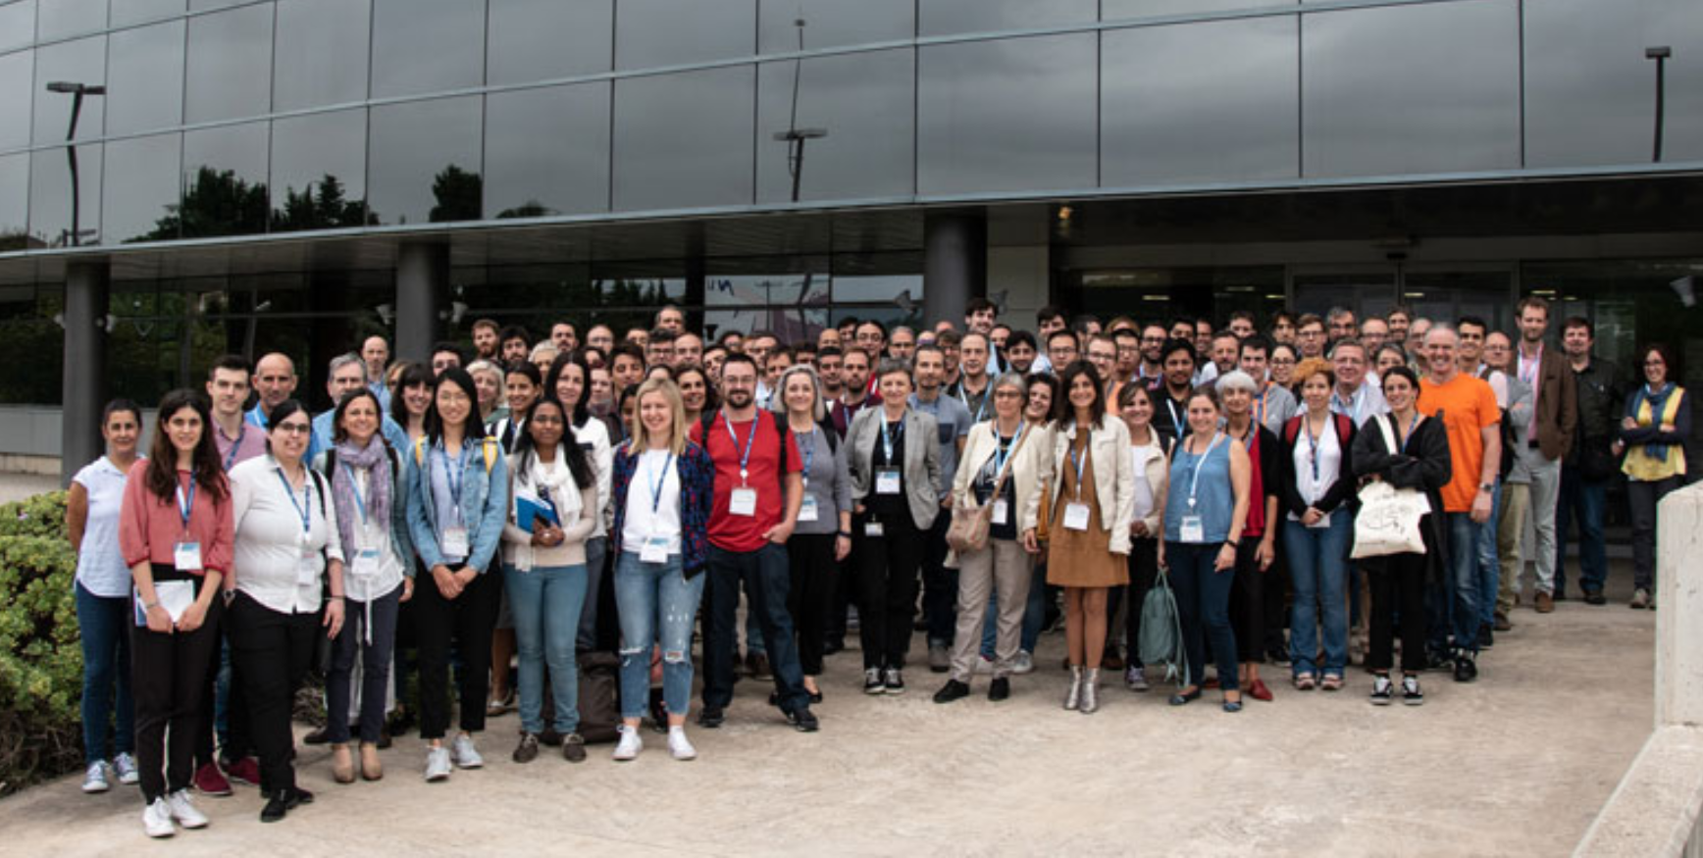
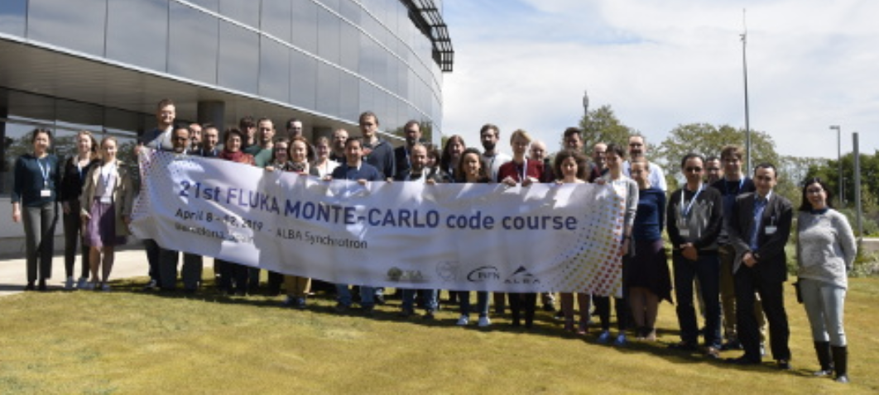
The Training and Outreach Program:
Some Examples
IX AUSE Congress and IV ALBA User’s Meeting
27th ESLS Workshop

Slide 12
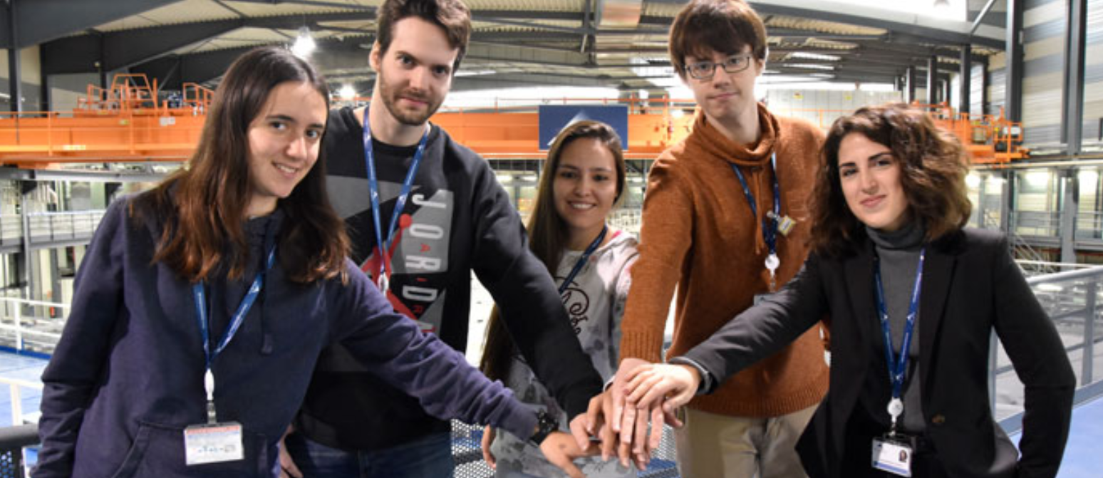
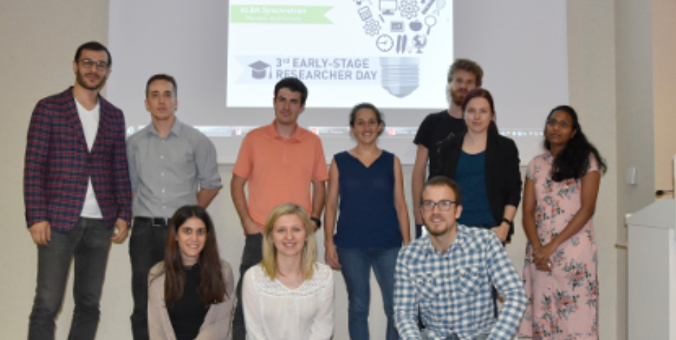
The Training and Outreach Program:
Training commitment
+150 students so far
  FP Dual (~15/year)
  Under graduated (~15/year)
  Post graduated (~15/year)
+ those using beamtime through competitive calls (~50% of our granted beamtime proposals, over 800 beamtimes)
5 two-years positions with the Program of Promotion of Talent and its Employability in R+D+I of the Ministry of Science, Innovation and Universities
27th ESLS Workshop
IX AUSE Congress and IV ALBA User’s Meeting
Every PhD student comes to ALBA within a collaboration agreement and collaborative project with an external institution, national or international
Fields: Material science, Life science, Accelerator physics, Engineering, Data science.
A prize is granted to the best presentation, evaluated by internal committee, consisting of a visit to an European Lab for strengthening links in view of career development

Slide 13
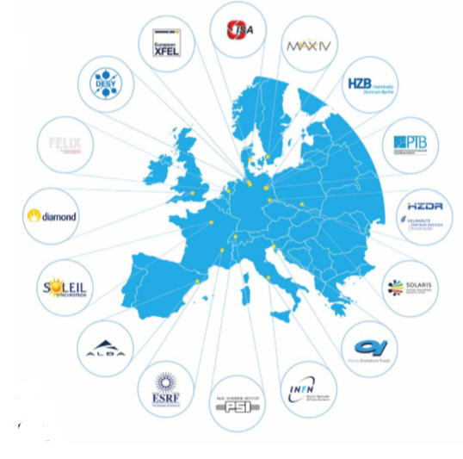
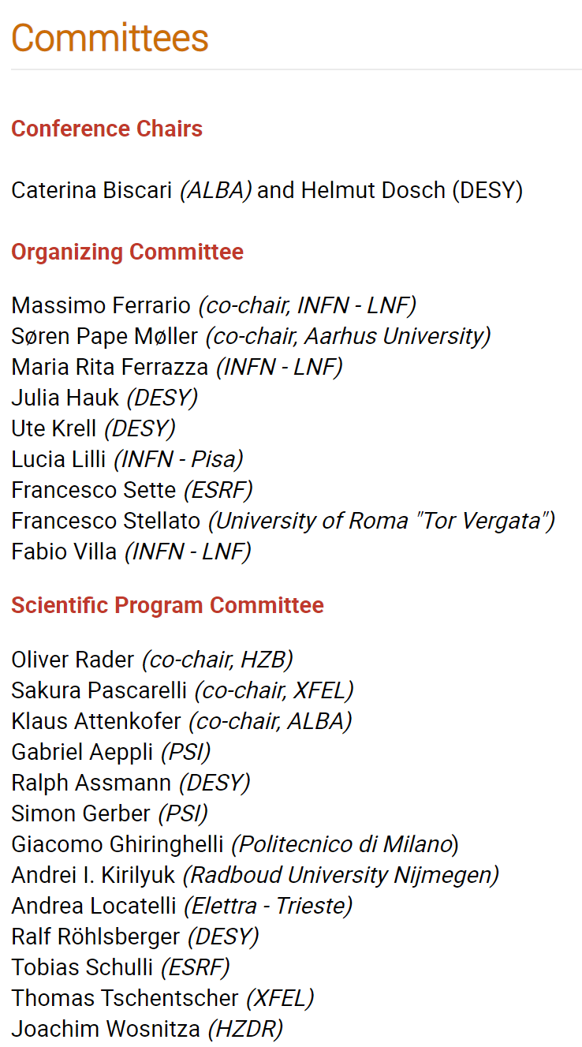

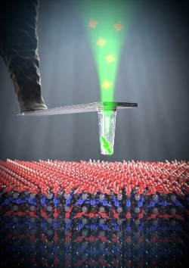
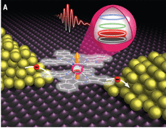
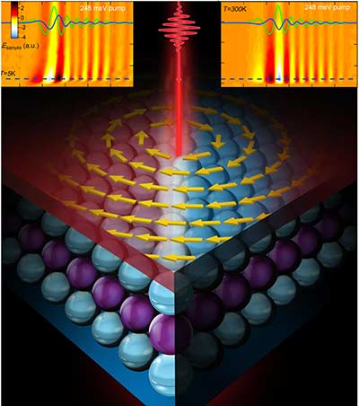
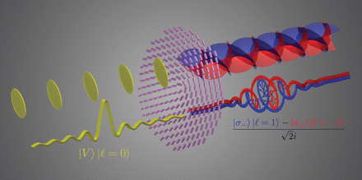


- Quantum Technology: Opening the Mind
- Atoms-Defects-Spins: Coupling and Decoupling of Spin Systems
- Quantum Materials and Quantum Dots: Coupling and Decoupling of Spin Systems
- Quantum Properties of Light
On going LEAPS activities
Organization of the 1st LEAPS Conference
https://science.sciencemag.org/content/344/6188/1135/tab-figures-data
https://science.sciencemag.org/content/361/6407/1101/tab-figures-data
http://www.solidstatequantumtechl2c.fr/research/quantumsensing
https://www.ameslab.gov/news/news-releases/laser-pulses-light-the-way-tuning-topological-materials-spintronics-and-quantum

Slide 14
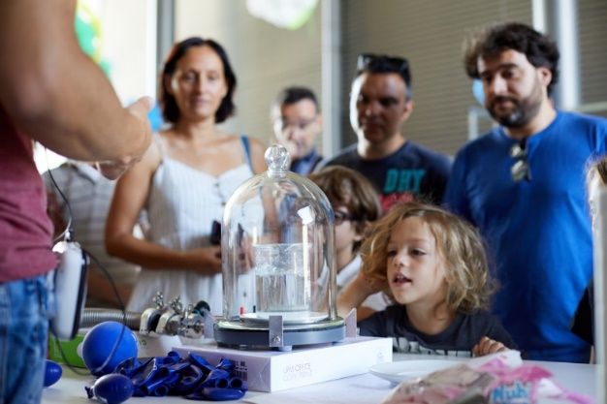
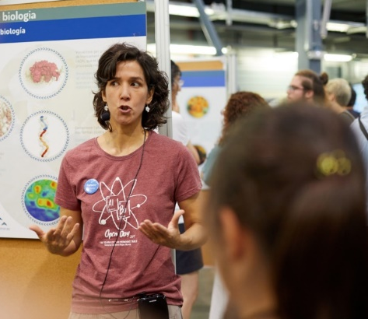

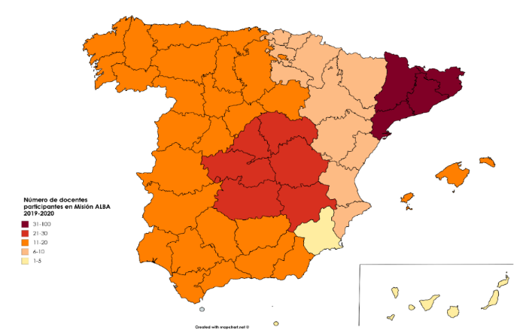
ENGAGING THE GENERAL PUBLIC AND PRIMARY SCHOOL STUDENTS FROM ALL SPAIN
ALBA OPEN DAY 2019
29th June 2019 - 8th edition
2,425 visitors
mainly from Barcelona and other areas of Catalonia
102 volunteers from ALBA staff
MISIÓN ALBA 2019-2020
220 schools
313 teachers
404 classrooms
More than 8,200 students
All Spain

Slide 15
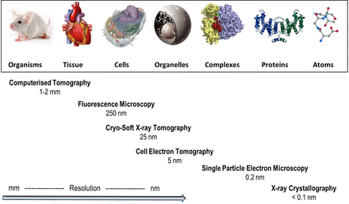
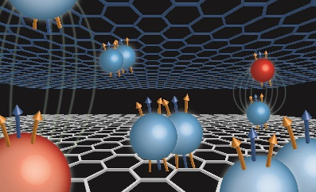
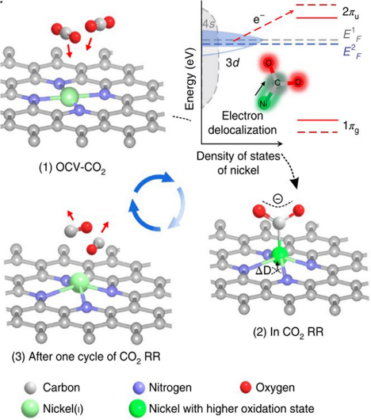
The In-House Research Program:
Science as driver of the facility development.
Multi length scale imaging: from the molecule to the tissue
Catalytic processes minimizing CO₂ emission
Energy storage beyond Li-batteries
Device and materials engineering for quantum informatics applications.
DOI: 10.1042/ETLS20170086
https://phys.org/news/2019-06-reveals-exotic-quantum-states-double-layer.html
Whang, H.S., Lim, J., Choi, M.S. et al. BMC Chem Eng (2019) 1: 9. https://doi.org/10.1186/s42480-019-0007-7

Slide 16
Science at Alba:
Inhouse Research:
The Research Trusts
The Business Units
Multi-length
scale imaging
Energy storage
Beyond Li
Materials and
Devices for QIS
Catalysis for
CO₂ reduction
Bio-Sciences
Electronic & Magnetic
Structure of Matter
Materials Sciences
26
Notes:
Aquesta actuació compta amb un excepcional pol d’atracció de talent local i internacional: el sincrotró Alba, un dels equipaments de recerca més importants d’Europa. Els sincrotrons són infraestructures científiques de gran tamany que permeten estudiar la matèria amb una precisió extraordinària. El darrer premi Nobel de química es va donar, precisament, a un estudi sobre els ribosomes fet amb llum de sincrotró.
Al món hi ha uns 20 sincrotrons de 3a generació, la meitat dels quals són europeus. Tots ells estan força col·lapsats i es veuen obligats a rebutjar bona part de les sol·licituds que reben. La majoria dels sincrotrons europeus se situen al nord del continent (el més meridional és a Grenoble). Per això, el sincrotró Alba:
És la infraestructura científica més important del sud-oest d’Europa. El seu radi d’influència inclou els països d’Amèrica Llatina i del Nord d’Àfrica, ja que aquests continents no disposen de sincrotrons (tret d’un molt petit al Brasil).
És un dels 3 millors sincrotrons del món en qualitat de llum. La seva brillantor (3 GigaelectronVolts) només és comparable a la de 2 altres sincrotrons de 3a generació: Diamond (a Oxford) i Soleil (a Orsay).
És la instal·lació més cara que s’ha fet mai a tot l’Estat. La seva 1a fase (2003-2009) ha suposat una inversió de més de 200 M€. Té un pressupost anual de 16 M€.
El sincrotró Alba servirà, entre d’altres, per:
Estudiar el cervell, les seqüències d’ADN, les proteïnes i les hormones.
Analitzar virus i bacteris i crear nous medicaments.
Dissenyar objectes nanoscòpics, com ara implants quirúrgics o microxips.
Crear noves molècules i materials (semiconductors, plàstics, productes químics, teixits, etc.).
Començarà a funcionar a finals d’any amb 7 línies de recerca, que acolliran prop de 1.000 investigadors per any. S’anirà ampliant progressivament, fins arribar a 33 línies de recerca, que donaran servei a 4.000 investigadors/any.
Les 7 primeres línies de recerca estaran especialitzades en 4 àrees de coneixement, comuns al Campus d’Excel·lència Internacional de la UAB: biologia, ciències dels materials, nanotecnologies, microelectrònica

Slide 17
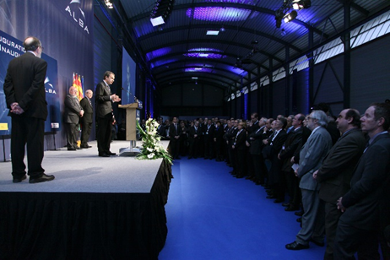
10th YEAR ANNIVERSARY IN 2020
In 2020,
  10 years
  10 beamlines
Specific plan of activities & events
A special event will take place in November 2020 (11 Nov)
22nd March 2010 Official Inauguration of the Synchrotron

Slide 18
Conclusion:
Principal Challenges and Key Technologies
The two principal challenges:
Image structure of complex and/or hierarchical materials.
Identify active sites and understand their contribution to
the function of the material or device.
The solution requires more than one technique to image and requires theory and data analytics to understand the function.
Developing solutions will require strong team work between user community and facility.

Slide 19
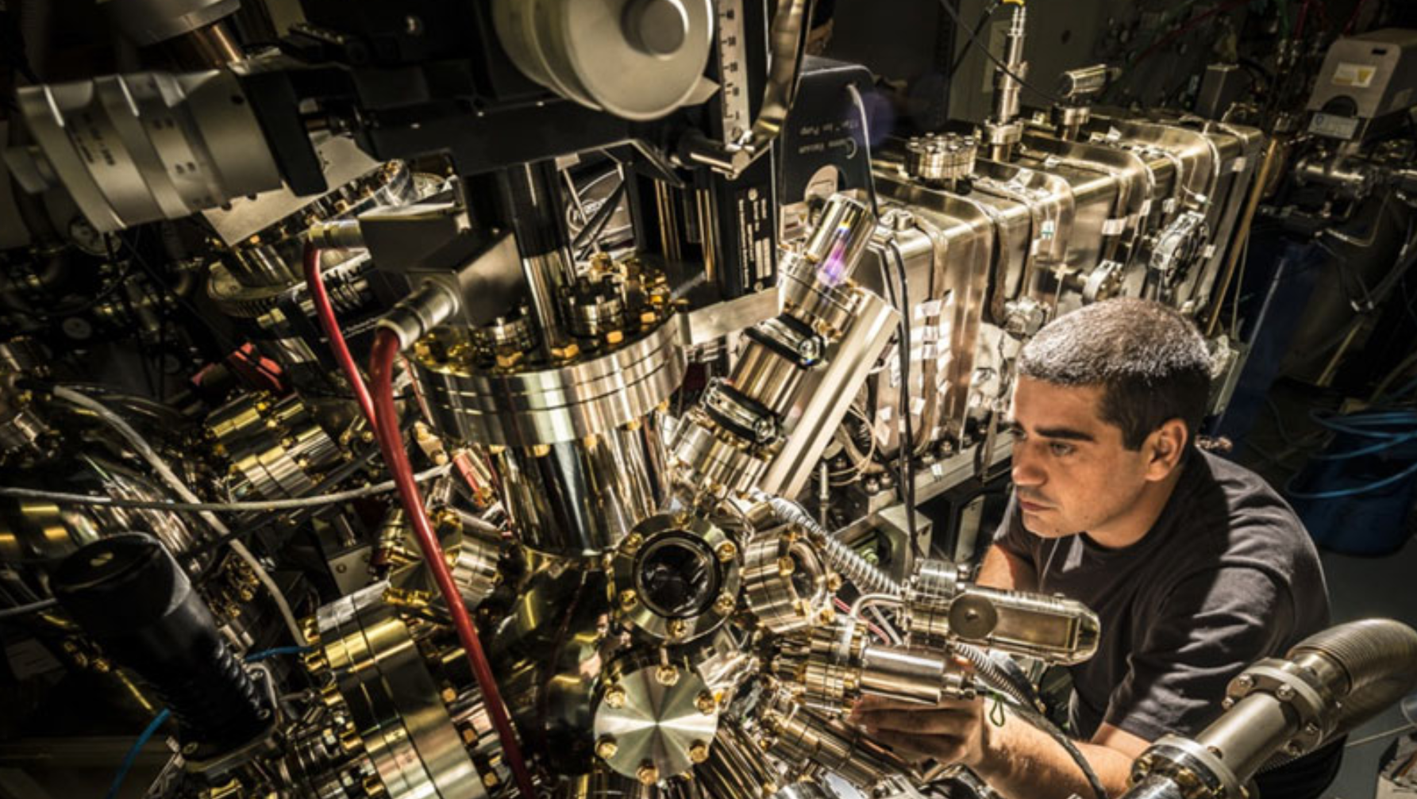
Questions welcome

